Slide 1
Aikakausmedioiden someyleisöt / joulukuu 2019
 | joulukuu 2019, %-osuus yleisöstä | muutos %-osuudessa vrt. joulukuu 2018
Facebook | 52,5 | -3,3
Instagram | 25,8 | +3,7
Twitter | 17,6 | -1,3
YouTube | 2,7 | +0,6
Pinterest | 1,4 | +0,2
Seuraajia kaikissa
kanavissa* (kpl)
3 992 044
Lähde: Aikakausmediat somessa 12/2019
*) Kaikkien seurattujen lehtien somekanavien tykkääjät, seuraajat ja tilaajat Facebookissa, Instagramissa, Twitterissä, YouTubessa ja Pinterestissä.

Slide 2
Yleisömäärien kehitys 12/2018 – 12/2019
3 992 044
kaikki
kanavat yhteensä
+ 402 761
⬆ 11 %
3 589 283
+ 92 887
⬆ 5 %
2 003 459
2 096 346
+ 238 291
⬆ 30 %
1 028 925
790 634
+ 24 901
⬆ 4 %
677 737
702 638
Lähde: Aikakausmediat somessa 12/2019

Slide 3
Yleisömäärien kasvu / joulukuu 2019
kaikki
kanavat yhteensä
Lähde: Aikakausmediat somessa 12/2019
*) kuukausien keskiarvo 2016 tammikuusta alkaen

Slide 4
Eniten seuraajia kaikissa kanavissa TOP 20 / joulukuu 2019
 |  | seuraajia*
1. | Talouselämä | 214 456 | ( - )
2. | Aku Ankka | 212 992 | ( - )
3. | Suomen Luonto | 177 220 | ( - )
4. | Seiska | 154 182 | ( - )
5. | Suomen Kuvalehti | 143 827 | ( - )
6. | Yhteishyvä | 129 272 | ( - )
7. | Demi | 113 726 | ( - )
8. | Soppa365 | 105 017 | ( - )
9. | Me Naiset | 101 604 | ( - )
10. | Kodin Kuvalehti | 100 270 | ( - )
 |  | seuraajia*
11. | Meillä Kotona | 91 329 | ( - )
12. | Maku | 78 178 | ( - )
13. | Kotivinkki | 77 515 | ( - )
14. | Markkinointi & Mainonta | 76 809 | ( - )
15. | Tiede | 65 067 | ( - )
16. | Koti ja keittiö | 55 127 | ( - )
17. | Meidän Perhe | 54 702 | ( - )
18. | Anna | 54 638 | ↑+1
19. | Suomen Sotilas | 53 874 | ↓-1
20. | Avotakka | 52 932 | ( - )
Lähde: Aikakausmediat somessa 12/2019
*) Kaikkien seurattujen lehtien somekanavien tykkääjät, seuraajat ja tilaajat Facebookissa, Instagramissa, Twitterissä, YouTubessa ja Pinterestissä.

Slide 5
Eniten seuraajia Facebookissa TOP 20 / joulukuu 2019
 |  | sivutykkäyksiä
1. | Aku Ankka | 147 585 | ( - )
2. | Suomen Luonto | 98 664 | ( - )
3. | Seiska | 84 733 | ( - )
4. | Yhteishyvä | 82 890 | ( - )
5. | Kodin Kuvalehti | 66 394 | ( - )
6. | Demi | 59 896 | ( - )
7. | Me Naiset | 50 926 | ↑+1
8. | Suomen Sotilas | 50 433 | ↓-1
9. | Soppa365 | 49 298 | ( - )
10. | Meillä Kotona | 48 641 | ( - )
 |  | sivutykkäyksiä
11. | Tiede | 38 592 | ( - )
12. | Meidän Perhe | 38 166 | ( - )
13. | Talouselämä | 37 742 | ( - )
14. | Kotivinkki | 36 287 | ( - )
15. | Vauva | 34 223 | ( - )
16. | Anna | 31 895 | ( - )
17. | Potilaan Lääkärilehti | 30 803 | ( - )
18. | Tehy | 30 420 | ( - )
19. | X | 27 592 | ( - )
20. | Elle | 26 729 | ( - )
Lähde: Aikakausmediat somessa 12/2019

Slide 6
Eniten seuraajia Instagramissa TOP 20 / joulukuu 2019
 |  | seuraajia
1. | Suomen Luonto | 64 501 | ( - )
2. | Soppa365 | 51 883 | ( - )
3. | Me Naiset | 45 135 | ( - )
4. | Maku | 42 842 | ( - )
5. | Meillä Kotona | 40 070 | ( - )
6. | Avotakka | 38 504 | ( - )
7. | Yhteishyvä | 38 414 | ( - )
8. | Kotivinkki | 34 681 | ( - )
9. | Kodin Kuvalehti | 32 324 | ( - )
10. | Koti ja keittiö | 31 634 | ( - )
 |  | seuraajia
11. | Demi | 30 498 | ( - )
12. | Glorian ruoka & viini | 30 090 | ( - )
13. | Unelmien Talo & Koti | 26 852 | ( - )
14. | Glorian Koti | 26 272 | ( - )
15. | Aku Ankka | 25 170 | ( - )
16. | Deko | 22 541 | ( - )
17. | Mondo | 20 640 | ( - )
18. | Seiska | 19 990 | ( - )
19. | Anna | 17 860 | ( - )
20. | Suuri Käsityö | 17 344 | ↑+1
Lähde: Aikakausmediat somessa 12/2019

Slide 7
Eniten seuraajia Twitterissä TOP 20 / joulukuu 2019
 |  | seuraajia
1. | Talouselämä | 172 360 | ( - )
2. | Suomen Kuvalehti | 122 667 | ( - )
3. | Markkinointi & Mainonta | 74 700 | ( - )
4. | Seiska | 49 459 | ( - )
5. | Mikrobitti | 20 288 | ( - )
6. | Image | 19 026 | ( - )
7. | Tiede | 17 251 | ( - )
8. | Suomen Luonto | 12 135 | ( - )
9. | Tivi | 11 665 | ( - )
10. | Vihreä Lanka | 10 702 | ( - )
 |  | seuraajia
11. | Urheilulehti | 9 499 | ( - )
12. | Arvopaperi | 8 672 | ( - )
13. | Tekniikan Maailma | 8 536 | ( - )
14. | Tekniikka & Talous | 8 135 | ( - )
15. | Suomen Lääkärilehti | 7 049 | ( - )
16. | Potilaan Lääkärilehti | 6 475 | ( - )
17. | Ylioppilaslehti | 5 955 | ( - )
18. | Mediuutiset | 5 637 | ( - )
19. | Kuntalehti | 5 263 | ( - )
20. | Taloustaito | 4 423 | ( - )
Lähde: Aikakausmediat somessa 12/2019

Slide 8
Eniten seuraajia YouTubessa ja Pinterestissä TOP 10 / joulukuu 2019
YOUTUBE |  | kanavan tilaajia
1. | Aku Ankka | 37 000 | ( - )
2. | Demi | 19 100 | ( - )
3. | Tuulilasi | 8 940 | ( - )
4. | Konepörssi | 5 480 | ( - )
5. | Koululainen | 4 920 | ( - )
6. | Suuri Käsityö | 3 070 | ( - )
7. | Yhteishyvä | 2 820 | ( - )
8. | Siivet | 2 380 | ( - )
9. | Ammattiautot | 2 160 | ( - )
10. | Urakointi Uutiset | 1 940 | ( - )
PINTEREST |  | seuraajia
1. | Deko | 14 609 | ( - )
2. | Maku | 7 381 | ( - )
3. | Kotiliesi | 7 270 | ( - )
4. | Kotivinkki | 5 784 | ( - )
5. | Yhteishyvä | 5 148 | ( - )
6. | Kotipuutarha | 3 275 | ( - )
7. | Anna | 1 936 | ( - )
8. | Suuri Käsityö | 1 705 | ( - )
9. | Unelmien Talo & Koti | 1 584 | ( - )
10. | Koti ja keittiö | 1 187 | ( - )
Lähde: Aikakausmediat somessa 12/2019

Slide 9
Eniten uusia seuraajia kaikissa kanavissa / joulukuu 2019
 |  | uusia seuraajia*
1. | Meillä Kotona | 3 515
2. | Yhteishyvä | 2 461
3. | Kotiliesi | 2 041
4. | Me Naiset | 1 575
5. | Suomen Luonto | 1 405
6. | Tiede | 1 146
7. | Kaksplus | 1 045
8. | Tekniikan Maailma | 1 021
9. | Suuri Käsityö | 928
10. | Soppa365 | 901
 |  | uusia seuraajia*
11. | Seiska | 889
12. | Meidän Talo | 877
13. | Anna | 839
14. | Maku | 726
15. | Koti ja keittiö | 715
16. | Talouselämä | 698
17. | Avotakka | 672
18. | Suomen Kuvalehti | 670
19. | Kotiliesi Käsityö | 641
20. | ViherPiha | 610
Lähde: Aikakausmediat somessa 12/2019
*) Kaikkien seurattujen lehtien somekanavien tykkääjät, seuraajat ja tilaajat Facebookissa, Instagramissa, Twitterissä, YouTubessa ja Pinterestissä.

Slide 10
Eniten uusia seuraajia Facebookissa, Twitterissä ja Instagramissa / joulukuu 2019
FACEBOOK |  | uusia seuraajia
1. | Meillä Kotona | 1 568
2. | Yhteishyvä | 908
3. | Tekniikan Maailma | 753
4. | Me Naiset | 689
5. | Tehy | 435
6. | Kaksplus | 401
7. | Anna | 381
8. | Tieteen Kuvalehti | 366
9. | ViherPiha | 361
10. | Kotiliesi | 332
INSTAGRAM |  | uusia seuraajia
1. | Meillä Kotona | 1 840
2. | Yhteishyvä | 1 404
3. | Suomen Luonto | 968
4. | Tiede | 923
5. | Me Naiset | 880
6. | Meidän Talo | 872
7. | Soppa365 | 832
8. | Suuri Käsityö | 749
9. | Seiska | 748
10. | Kotiliesi | 670
TWITTER |  | uusia seuraajia
1. | Talouselämä | 490
2. | Suomen Kuvalehti | 340
3. | Tekniikan Maailma | 227
4. | Suomen Luonto | 116
5. | Mediuutiset | 106
6. | Tiede | 90
7. | Suomen Lääkärilehti | 76
8. | Arvopaperi | 64
9. | Tehy | 60
10. | Kuntalehti | 52
Lähde: Aikakausmediat somessa 12/2019

Slide 11
Mukana olleet mediat (209 kpl) / joulukuu 2019
3H+K Aarre Advokaatti Aku Ankka Alibi Allergia, Iho & Astma Ammattiautot Anna Antiikki & Design Apteekkarilehti Apu Apu Juniori Arkkitehti Arkkitehtiuutiset Aromi Arvopaperi Askel Auto Bild Suomi Automaatioväylä Avotakka Bussiammattilainen Caravan Cosmopolitan Deko Demi Diabetes DigiKuva Eeva Elintarvike ja Terveys Elle Elämä Enertec Erä ET-lehti Evento Fakta FIT GEO Gloria Glorian Koti Glorian ruoka & viini Goal GTi-Magazine Hevoshullu Hifimaailma Hiihto HR Viesti Hymy Hyvä Terveys Ihana Image Improbatur Insinööri Juoksija Jääkiekkolehti Kaksplus Kameralehti Katso Kauneimmat Käsityöt Kauneus & Terveys Kello & Kulta Kemia-Kemi Kippari KITA Kiinteistö & Talotekniikka Kodin Kuvalehti Koiramme Kolmiokirjan Ristikot Kommuntorget - Finlands kommuntidning Konekuriiri Konepörssi Koneviesti Koti ja keittiö Kotiliesi Kotiliesi Käsityö Kotilääkäri KotiMikro Kotipuutarha Kotitalo Kotivinkki Koululainen Kuluttaja Kuntalehti Kuntatekniikka Kunto Plus Kuriren Lapsen Maailma Leivotaan Lumo Maailman Kuvalehti Maalla Maku Markkinointi & Mainonta Matkaopas Me Naiset Mediuutiset Meidän Mökki Meidän Perhe Meidän Talo Meillä Kotona Metsälehti Mikrobitti Minä Olen Mondo Moodi Moottori Motiivi National Geographic Suomi Nuotta Nyyrikki ….

Slide 12
Mukana olleet mediat (209 kpl) / joulukuu 2019
… Oluelle Oma Aika Oma Piha OMjooga Ortodoksiviesti Osuustoiminta Palokuntalainen Parnasso Partiojohtaja Pelastustieto Pelit Perhokalastus Perusta Pieni on Suurin Pikkukaupunki Pinni Polemiikki Positio Potilaan Lääkärilehti Print&Media prointerior prometalli - metallialan ammattilehti PUUTARHA&kauppa Pyöräily+Triathlon Rakennuslehti Rakennustaito Reserviläinen Riffi RONDO Classic Sairaanhoitaja Sana Sanansaattaja Secretarius Seiska Selkosanomat Seura Shaker Siivet Soppa365 Sport Suomen Kiinteistölehti Suomen Kuvalehti Suomen Luonto Suomen Lääkärilehti Suomen Sotilas SuomiViihde Super Suuri Käsityö Systole Sähköala.Fi Taide TAITO Talentia Talotekniikka Talouselämä Taloustaito Teatteri & Tanssi -lehti Tee Itse Tehy Tekniikan Historia Tekniikan Maailma Tekniikka & Talous Terveydeksi Tiede Tiede Luonto Tieteen Kuvalehti Tieteen Kuvalehti Historia Tilisanomat Tivi TM Rakennusmaailma Trendi Tunne & Mieli Tuulilasi TV-maailma Työ Terveys Turvallisuus Ulkopolitiikka Ultra Unelmien Talo & Koti Urakointi Uutiset Urheilulehti Uusiouutiset V8-Magazine Valitut Palat - Reader's Digest Vapaa-ajan Kalastaja Vapaussoturi Vauva Vegaanikeittiö Vene Verotus ViherPiha Vihreä Lanka Viini Vinkki VIVA Voi hyvin X Yhteishyvä Ylioppilaslehti Ylioppilaslehti Aino Ympäristö ja Terveys

Slide 13
Aikakausmediat somessa -seuranta
Aikakausmedia seuraa kuukausittain suomalaisten aikakausmedioiden seuraaja-, tykkääjä- ja tilaajamääriä Facebookissa, Twitterissä, Instagramissa, YouTubessa ja Pinterestissä.
Seurannassa ovat mukana Aikakausmedian jäsenten mediat, joilla on käytössään yksi tai useampi mainittu sosiaalisen median kanava.
Seuranta tehdään jokaisen kuukauden viimeisenä päivänä.

Slide 14
Aikakausmediat somessa -seuranta
Someseurannan tulokset päivittyvät jokaisen kuukauden alussa:
www.aikakausmedia.fi/some
Seuraamalla Aikakausmediaa SlideSharessa saat ilmoituksen aina uuden raportin ilmestyttyä.
Kaikki raportit ovat ladattavissa PowerPointina ja Pdf:nä.

Slide 15

Aikakauslehtimainonnan tietopankki päivittyy helmikuussa 2020
Uusi raportti tarjoaa tietoa ja tunnuslukuja printtimainonnan toimivuudesta sekä esimerkkejä toimivista crossmedia-kampanjoista.
Voit tutustua aiempaan raporttiin sivuillamme:
www.aikakausmedia.fi/tietoa-tutkimuksia/aikakauslehtimainonnan-tietopankki

Slide 16
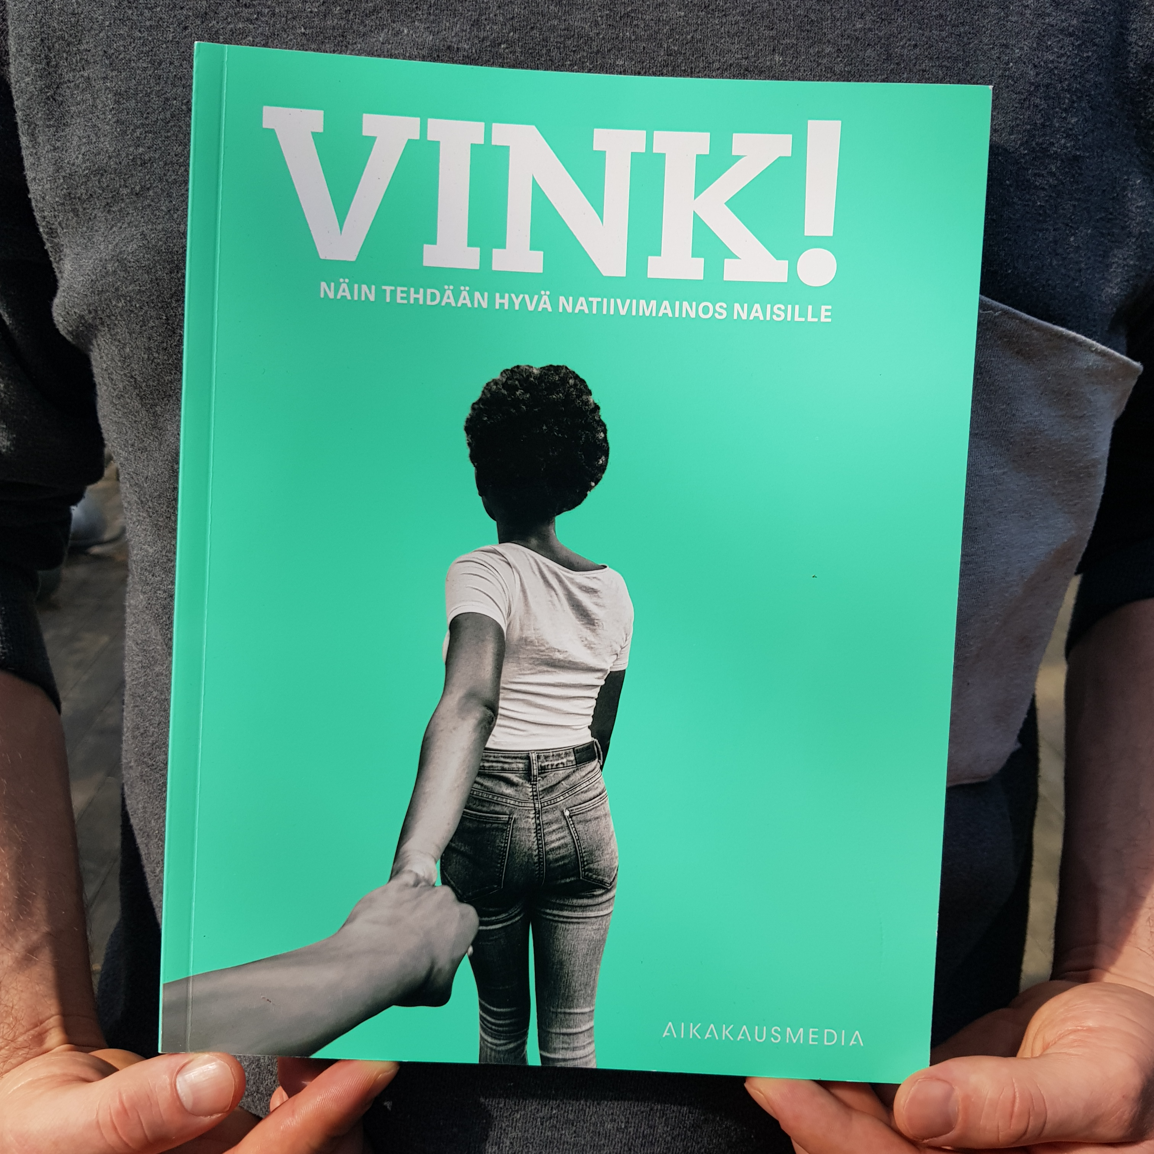
Tutustu natiivimainos-tutkimukseemme!
Tutkimuksessa syvähaastateltiin
25–65-vuotiaita naisia ja selvitettiin, millaisia asioita mainostajan tulee ottaa huomioon suunnitellessaan natiivimainontaa painettuihin aikakauslehtiin ja niiden digitaalisiin kanaviin.
www.aikakausmedia.fi/media-mainonta/vink-tutkimus-natiivimainonnasta/

Slide 17

Miten 7–15-vuotiaat käyttävät mediaa?
Snäppi, Insta, Tube… Mitä kanavia suositaan ja millaiset sisällöt kiinnostavat?
Aikakausmedia selvitti yhdessä Inspiransin ja Taloustutkimuksen kanssa 7–15-vuotiaiden mediankäyttötottumuksia sekä vanhempien asennoitumista siihen.
www.aikakausmedia.fi/tietoa-tutkimuksia/lasten-ja-nuorten-mediankaeyttoetutkimus/

Slide 18
www.aikakausmedia.fi • www.mediakortit.fi
@aikakausmedia

